Slide 1

CHƯƠNG I
CHƯƠNG VIII.
TOÁN ĐẠI SỐ
24
HOÁN VỊ - CHỈNH HỢP – TỔ HỢP (4 tiết)
➉
1
HOÁN VỊ
1
2
CHỈNH HỢP
2
3
TỔ HỢP
4
BÀI TẬP
4

Slide 2
Tình huống 3
Tình huống 2: Trong lớp 10T có bốn bạn Tuấn, Hương, Việt, Dung tham gia cuộc thi hùng biện của trường. Hỏi có bao nhiêu cách chọn: a) Hai bạn phụ trách nhóm từ bốn bạn nêu trên? b) Hai bạn phụ trách nhóm, trong đó có một bạn làm nhóm trưởng, một bạn làm nhóm phó? a) Hãy cho biết sự khác biệt khi chọn ra hai bạn ở câu TH2a và TH2b. b) Từ kết quả tính được ở câu TH2b (áp dụng chỉnh hợp), hãy chỉ ra cách tính kết quả ở câu TH2a. GIẢI a) Sự khác biệt ở chỗ: - Trong câu TH2a: hai bạn được chọn ra là bất kì không tính đến thứ tự (nếu có xếp thứ tự thì không ảnh hưởng kết quả, tức là chỉ được 1 kết quả); - Trong câu TH2b: hai bạn được chọn ra là có tính đến thứ tự .

Slide 3
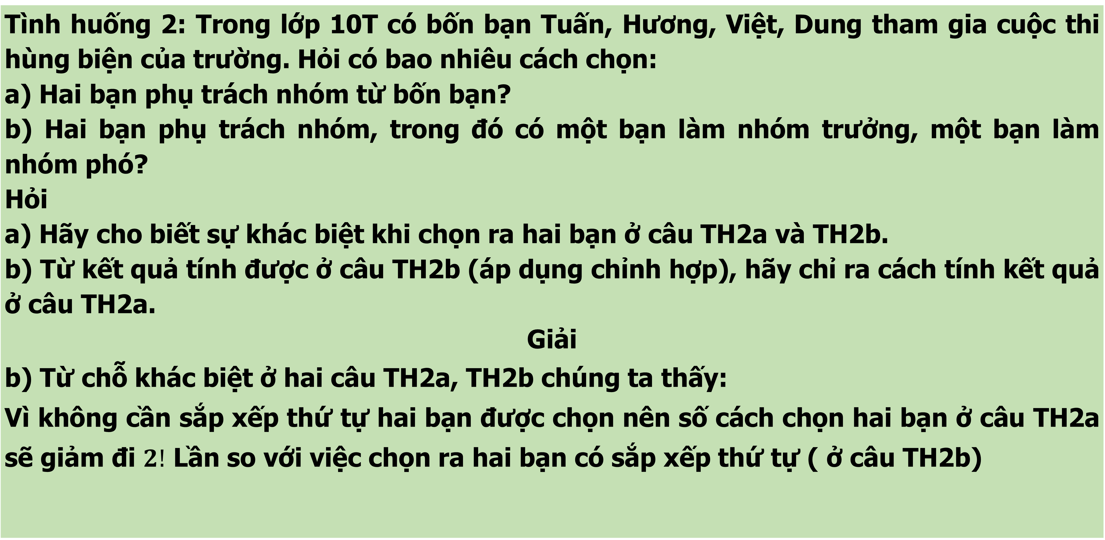
Tình huống 3
Tình huống 2: Trong lớp 10T có bốn bạn Tuấn, Hương, Việt, Dung tham gia cuộc thi hùng biện của trường. Hỏi có bao nhiêu cách chọn: a) Hai bạn phụ trách nhóm từ bốn bạn? b) Hai bạn phụ trách nhóm, trong đó có một bạn làm nhóm trưởng, một bạn làm nhóm phó? Hỏi a) Hãy cho biết sự khác biệt khi chọn ra hai bạn ở câu TH2a và TH2b. b) Từ kết quả tính được ở câu TH2b (áp dụng chỉnh hợp), hãy chỉ ra cách tính kết quả ở câu TH2a. Giải b) Từ chỗ khác biệt ở hai câu TH2a, TH2b chúng ta thấy: Vì không cần sắp xếp thứ tự hai bạn được chọn nên số cách chọn hai bạn ở câu TH2a sẽ giảm đi $2!$ Lần so với việc chọn ra hai bạn có sắp xếp thứ tự ( ở câu TH2b)

Slide 4
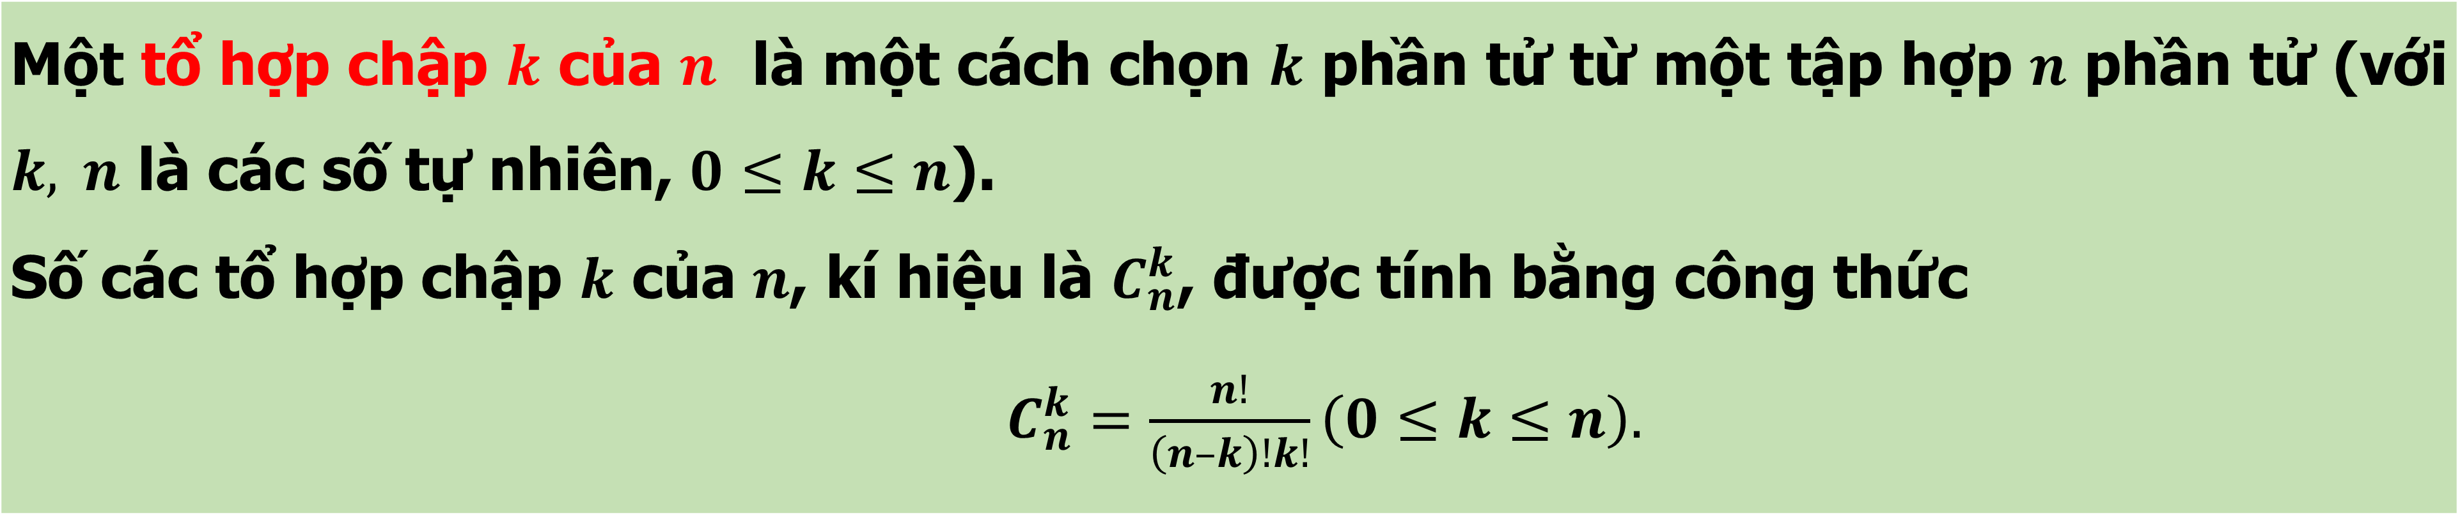
Nhận xét
Mỗi cách chọn ra 2 bạn từ 4 bạn ở TH2a được gọi là một tổ hợp chập 2 của 4. Vì không cần sắp xếp thứ tự hai bạn được chọn nên số cách chọn sẽ giảm đi 2! lần so với việc chọn ra hai bạn có sắp xếp thứ tự (ở câu TH2b). Tổng quát ta có:
Tổ hợp
Một tổ hợp chập $k$ của $n$ là một cách chọn $k$ phần tử từ một tập hợp $n$ phần tử (với $k, n$ là các số tự nhiên, $0≤k≤n$). Số các tổ hợp chập $k$ của $n$, kí hiệu là $C_{n}^{k}$, được tính bằng công thức $C_{n}^{k}=\frac{n!}{\left(n–k\right)!k!}\left(0≤k≤n\right).$

Slide 5
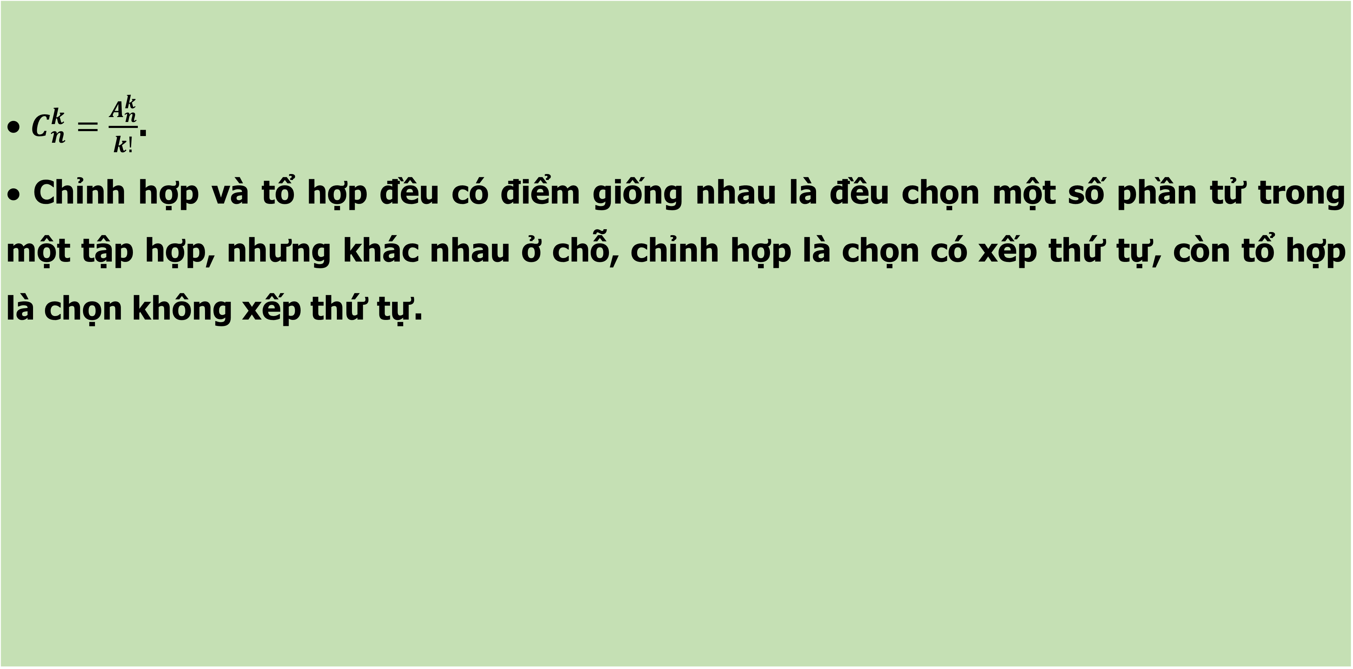
CHÚ Ý
• $C_{n}^{k}=\frac{A_{n}^{k}}{k!}$. • Chỉnh hợp và tổ hợp đều có điểm giống nhau là đều chọn một số phần tử trong một tập hợp, nhưng khác nhau ở chỗ, chỉnh hợp là chọn có xếp thứ tự, còn tổ hợp là chọn không xếp thứ tự.

Slide 6
VÍ DỤ
1. Có 7 bạn học sinh muốn chơi cờ cá ngựa, nhưng mỗi ván chỉ có 4 người chơi. Hỏi có bao nhiêu cách chọn 4 bạn chơi cờ cá ngựa? 2. Trong ngân hàng đề kiểm tra cuối học kì II môn Vật lí có 20 câu lí thuyết và 40 câu bài tập. Người ta chọn ra 2 câu lí thuyết và 3 câu bài tập trong ngân hàng đề để tạo thành một đề thi. Hỏi có bao nhiêu cách lập đề thi gồm 5 câu hỏi theo cách chọn như trên?

Slide 7
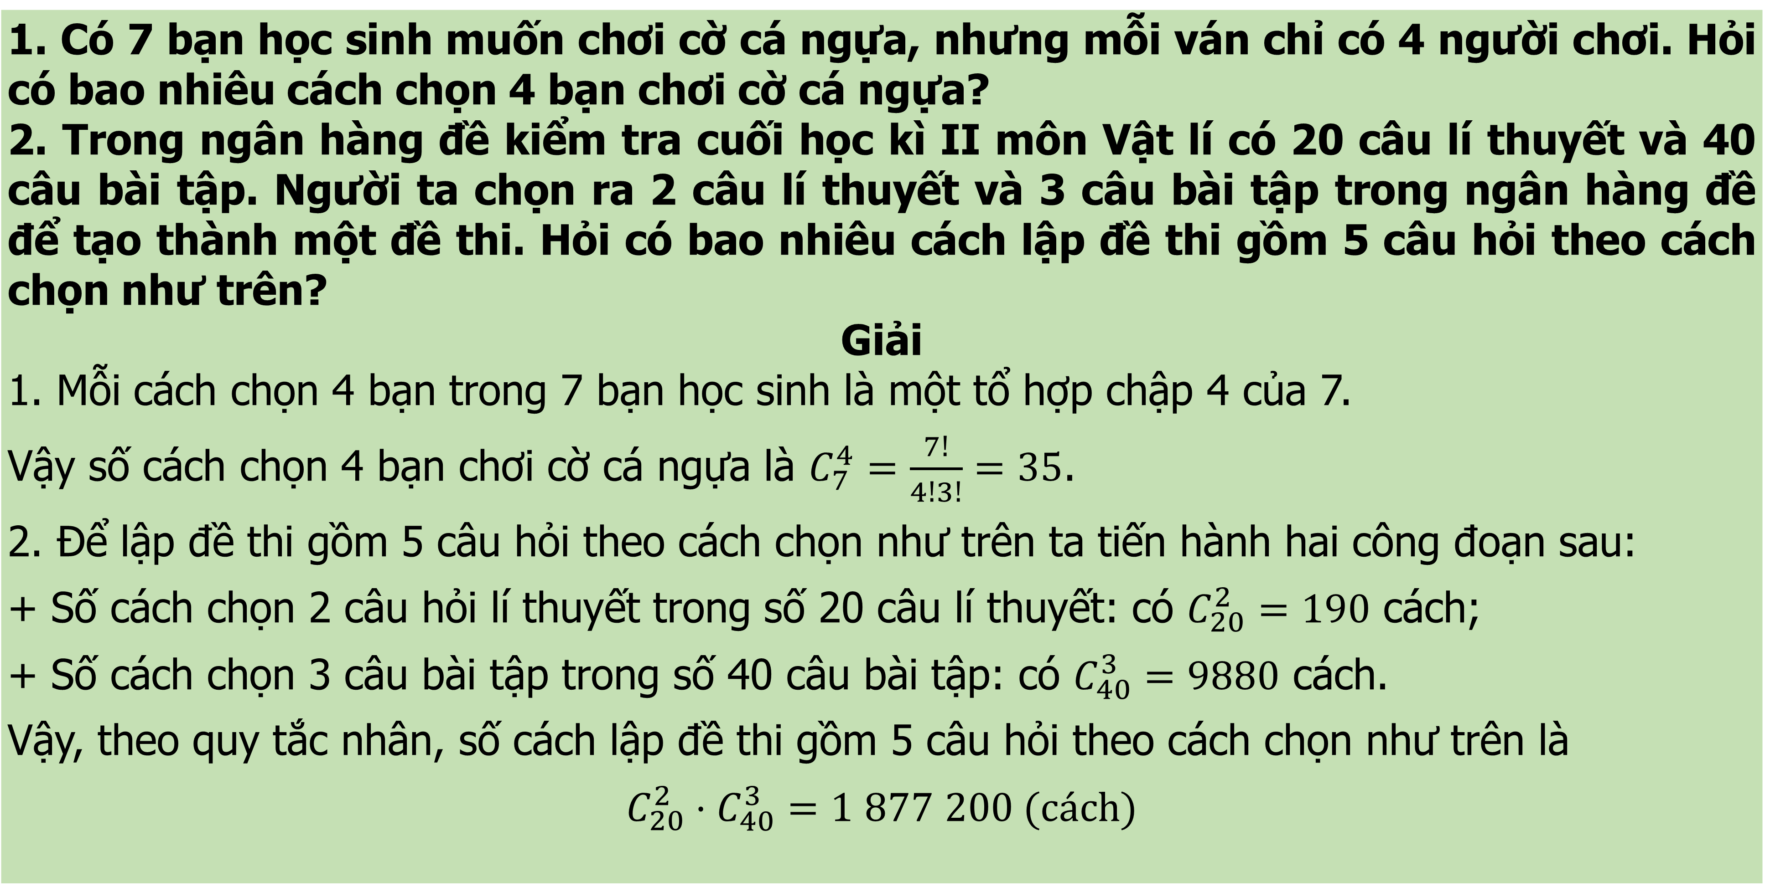
VÍ DỤ
1. Có 7 bạn học sinh muốn chơi cờ cá ngựa, nhưng mỗi ván chỉ có 4 người chơi. Hỏi có bao nhiêu cách chọn 4 bạn chơi cờ cá ngựa? 2. Trong ngân hàng đề kiểm tra cuối học kì II môn Vật lí có 20 câu lí thuyết và 40 câu bài tập. Người ta chọn ra 2 câu lí thuyết và 3 câu bài tập trong ngân hàng đề để tạo thành một đề thi. Hỏi có bao nhiêu cách lập đề thi gồm 5 câu hỏi theo cách chọn như trên? Giải 1. Mỗi cách chọn 4 bạn trong 7 bạn học sinh là một tổ hợp chập 4 của 7. Vậy số cách chọn 4 bạn chơi cờ cá ngựa là $C_{7}^{4}=\frac{7!}{4!3!}=35$. 2. Để lập đề thi gồm 5 câu hỏi theo cách chọn như trên ta tiến hành hai công đoạn sau: + Số cách chọn 2 câu hỏi lí thuyết trong số 20 câu lí thuyết: có $C_{20}^{2}=190$ cách; + Số cách chọn 3 câu bài tập trong số 40 câu bài tập: có $C_{40}^{3}=9880$ cách. Vậy, theo quy tắc nhân, số cách lập đề thi gồm 5 câu hỏi theo cách chọn như trên là $$C_{20}^{2}⋅C_{40}^{3}=1 877 200 (cách)$$

